Slide 1
Intervention de Mme Agnès Fontana,
Directrice de l’accueil, de l’accompagnement des étrangers et de la nationalité

Slide 2
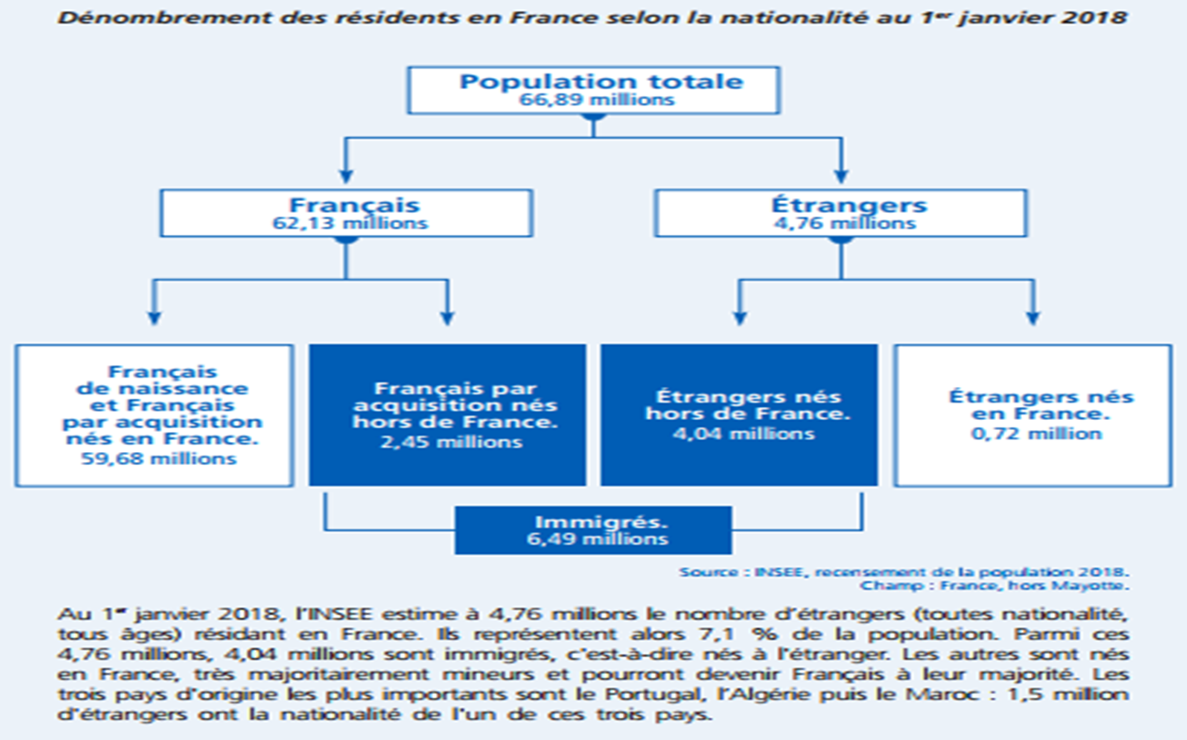
Les étrangers et les immigrés dans la population

Slide 3
Quelques chiffres sur la politique migratoire, d’asile et d’intégration en 2019
276 000 nouveaux titres
123 614 demandes d’asile
107 402 CIR signés

Slide 4
Les signataires du CIR
Les premiers pays de provenance
52,8 % d’hommes
Une majorité de 25 – 46 ans
31,6 % d’études supérieures, 9,5 % non scolarisés

Slide 5
Les décisions du comité interministériel à l’intégration
Doublement et rénovation de la formation linguistique
Doublement et rénovation de la formation civique
Intégration d’une dimension insertion professionnelle dans le CIR
Dynamisation de la politique conduite sur les territoires
L’appel à projets DAAEN

Slide 6
Les priorités 2020 de l’intégration
Meilleure reconnaissance des compétences professionnelles
Accès à l’emploi des femmes migrantes
Évaluation

Slide 7
OEPRE, un élément essentiel dans cet ensemble
Des objectifs essentiels
Une dynamique de croissance
Les objectifs de la rencontre

